Slide 1
KA122 - Mobilita učiacich sa a zamestnancov v OVP Projekt: Odbornosť a zručnosť Prijímateľ projektu: Stredná odborná škola dopravná Rosinská cesta 2 010 08 Žilina Miesto pobytu: Střední odborná škola a Střední odborné učiliště, Hradec Králové, Vocelova 1338, Hradec Králové, Česká republika Dátum pobytu: 07.11.-18.11.2022
Účastník: Dávid Klučka
Za obsah zodpovedá autor a Európska komisia ani národná agentúra nenesú zodpovednosť za použitie týchto informácií

Slide 2
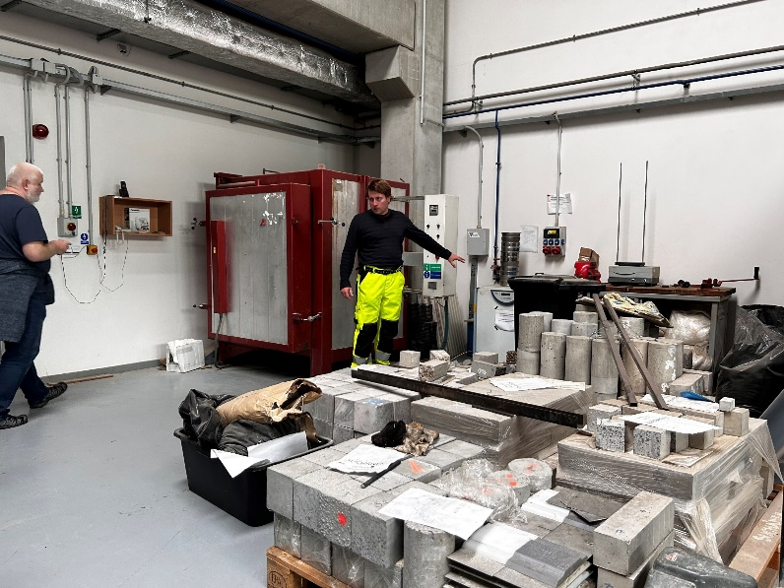
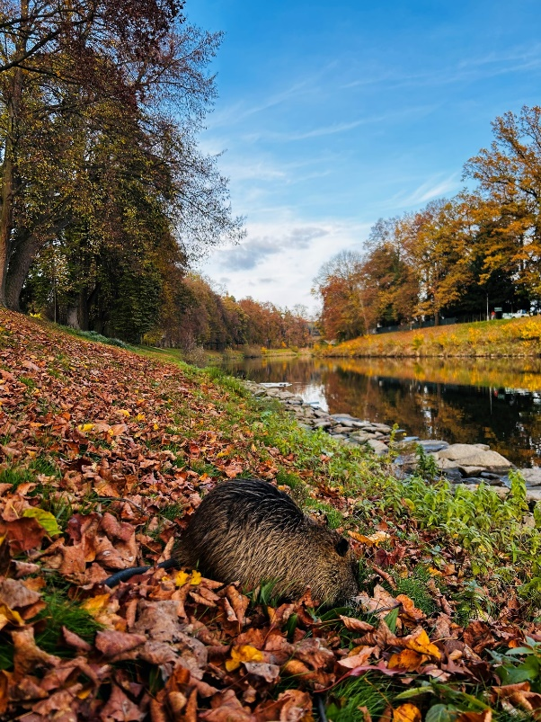
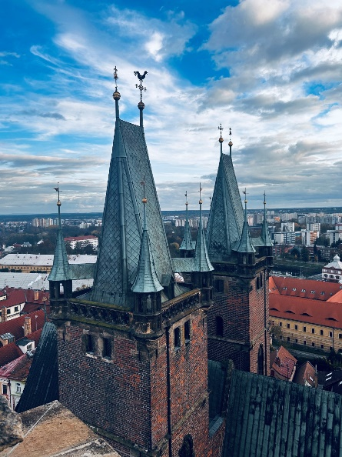
Pondelok – 07.11. 2022
prvý deň sme boli v Pardubiciach na Univerzite Jana Pernera
Ako prvú sme mali prednášku o študijných odboroch ktoré škola ponúka
Po prednáške sme boli pozrieť laboratória ktoré sú súčasťou univerzity
Poobedňajší program bola prechádzka po meste a výstup na Bílú věž
Top dňa: prechádzka po parku a výhľad z veže

Slide 3
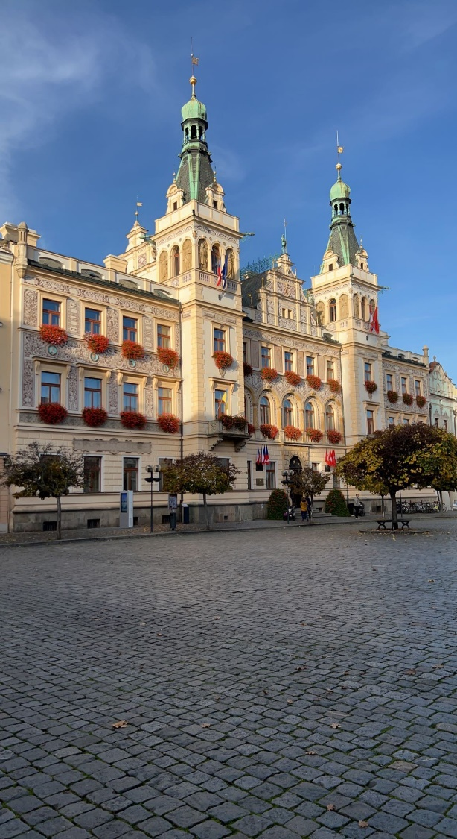
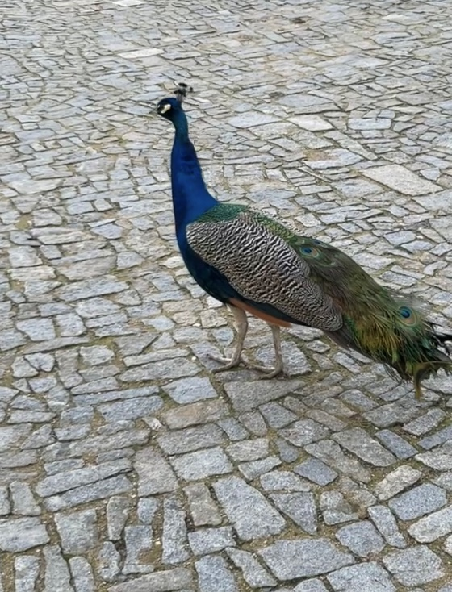
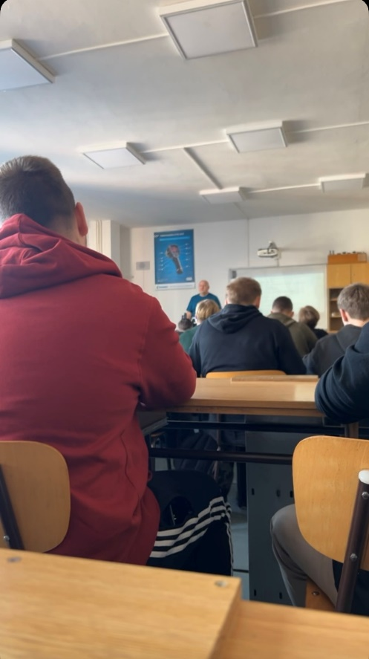
Utorok – 08.11. 2022
Druhý deň sme mali teoretickú výuku na strednej škole kde sme boli na hodinách strojárskej technológie, Elektrotechnike, Elektropríslušenstve a opravárstve
Niektoré veci som si zopakoval no niektoré boli pre mňa nové
Poobede sme šli vlakom do Pardubíc na prehliadku mesta, veže nad zelenou bránou a Pardubického hradu
Top dňa: Pardubický perník

Slide 4
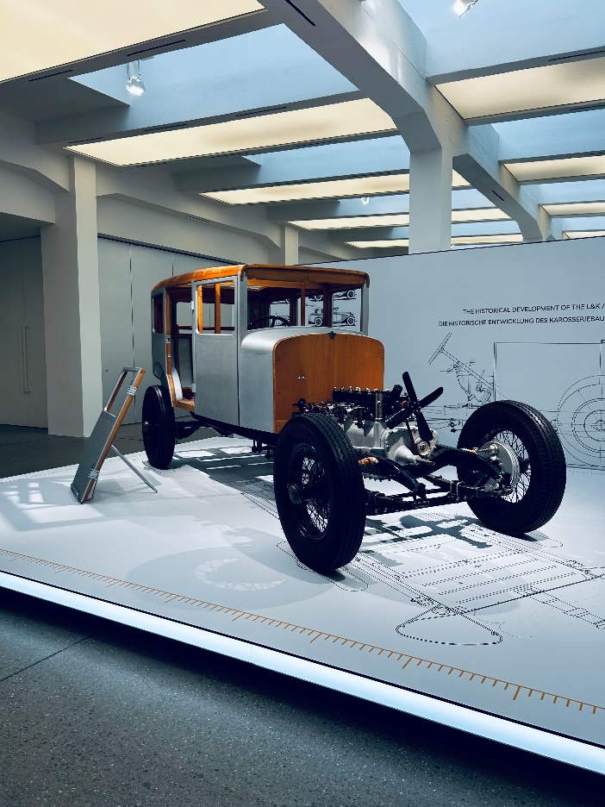
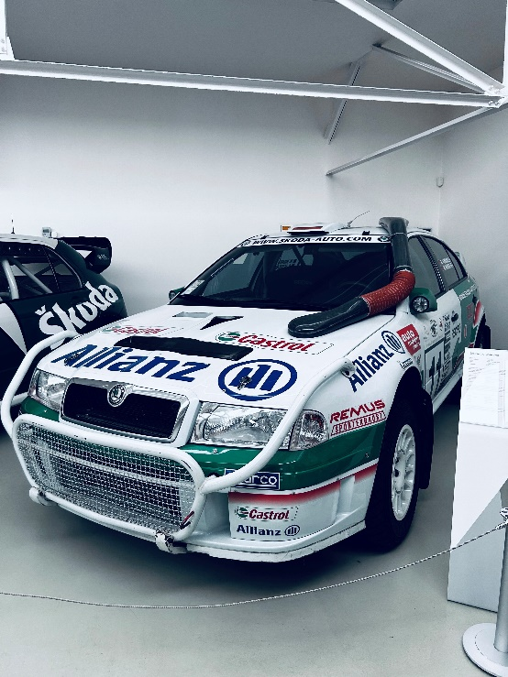
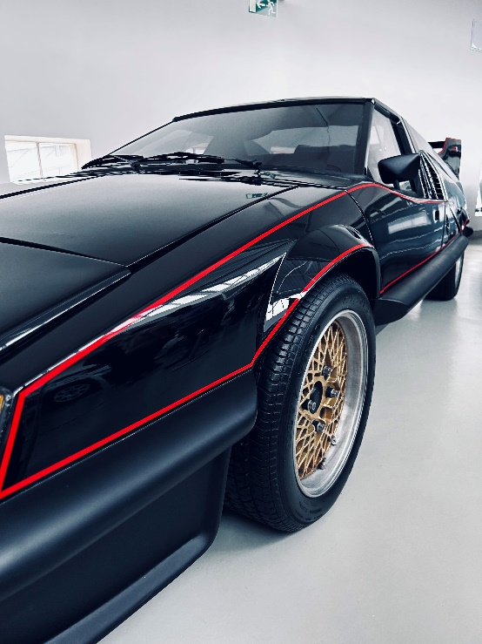
streda – 09.11. 2022
Dnes sme boli v Mladé Boleslave v múzeu škody kde bolo veľa športových áut a veteránov
Súčasťou prehliadky bola návšteva automobilky kde sme mohli vidieť ako sa autá vyrábajú
Najviac sa mi páčil veterán škoda ferat z filmu – Upír z feratu

Slide 5
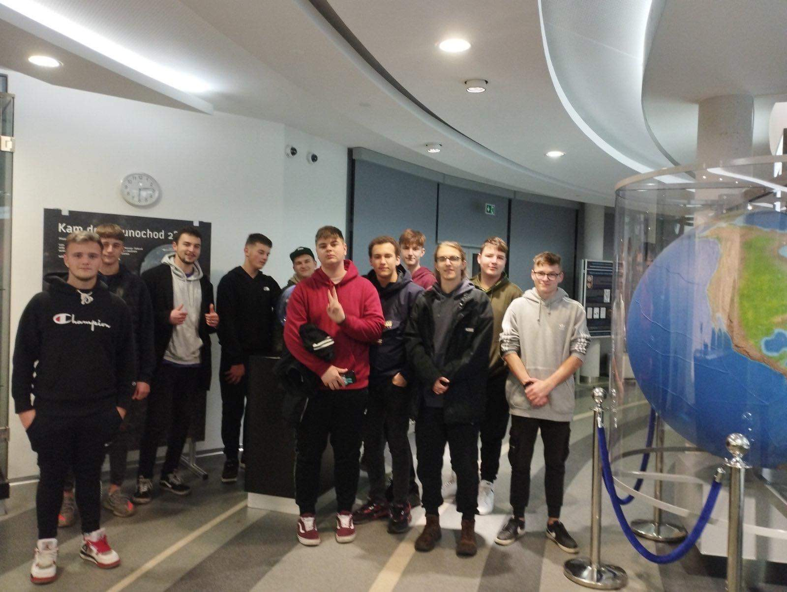
Streda – 09.11. 2022
Poobede sme boli pozrieť Hvezdáreň a planetárium Hradce Králové kde sme mali zaujímavú prednášku o vesmíre, hviezdach, planétach a čiernych dierach

Slide 6
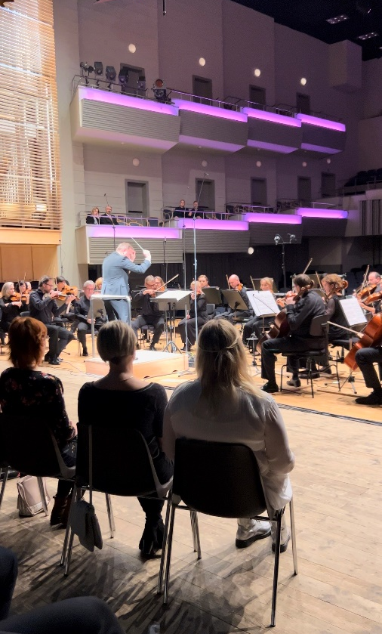
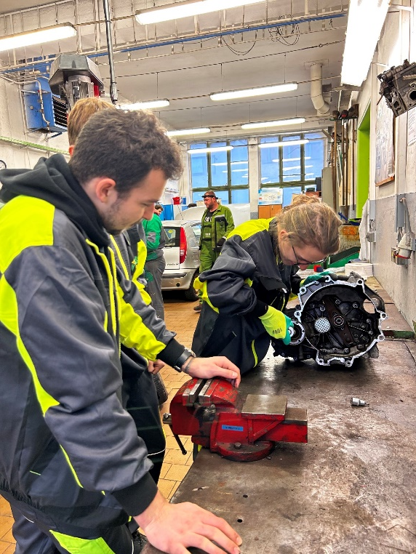
Štvrtok – 10.11. 2022
Dnes sme začínali praxou na školských dielňach kde sme rozoberali prevodovku a presnejšie sme mohli vidieť ako čo funguje počas preraďovania rýchlostí.
Po obede sme sa nahodili do gala a večer sme šli do Filharmónie na Bettowena

Slide 7
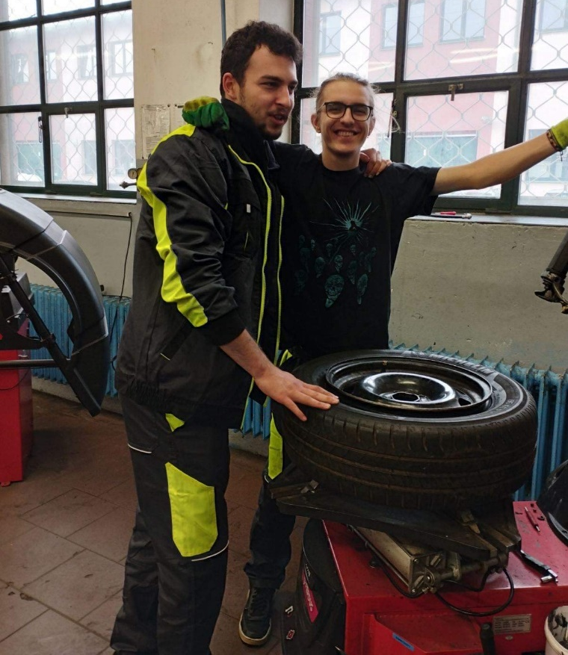
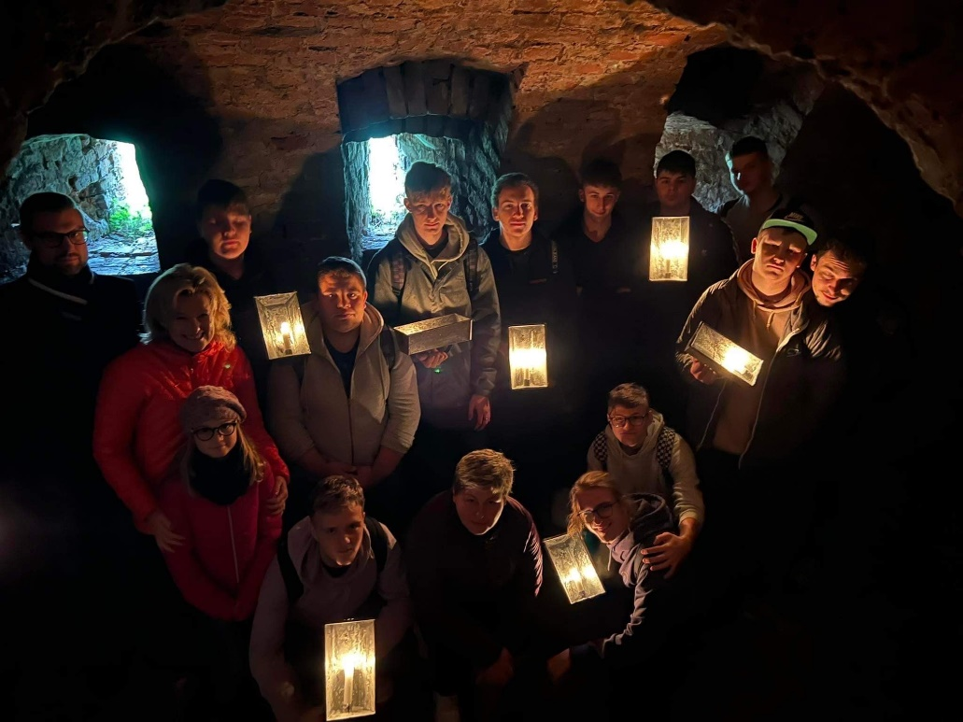
Piatok – 11.11. 2022
Dnes sme opäť začínali praxou no v inej dielni kde sme tento krát prezúvali kolesá a robili geometriu.
Po praxi sme šli na autobus do Jozefova kde sme boli pozrieť Jozefovu pevnosť.
Prehliadka bola zaujímavá, najviac ma bavili podzemné chodby

Slide 8
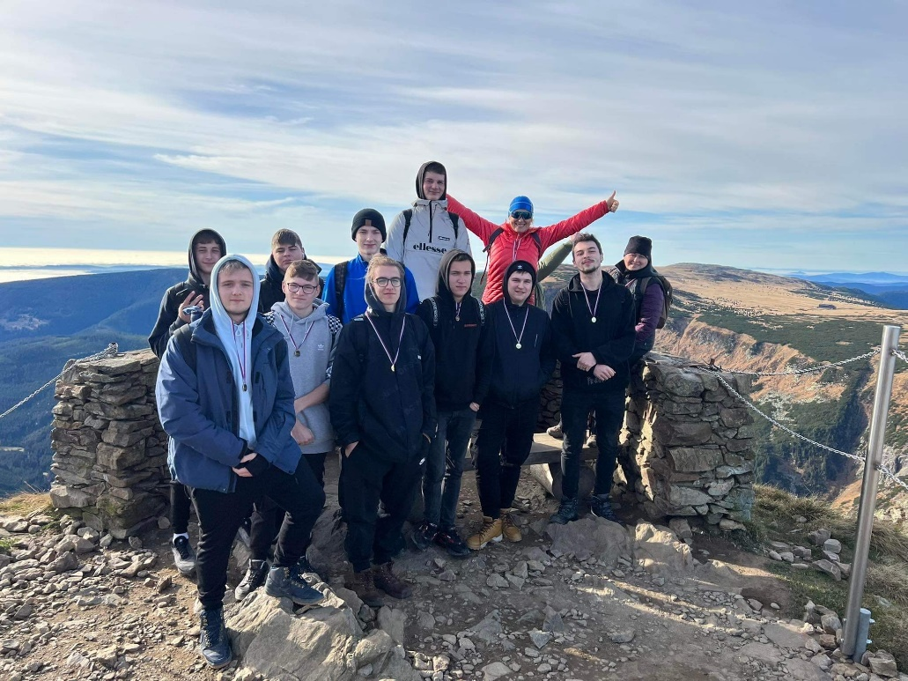
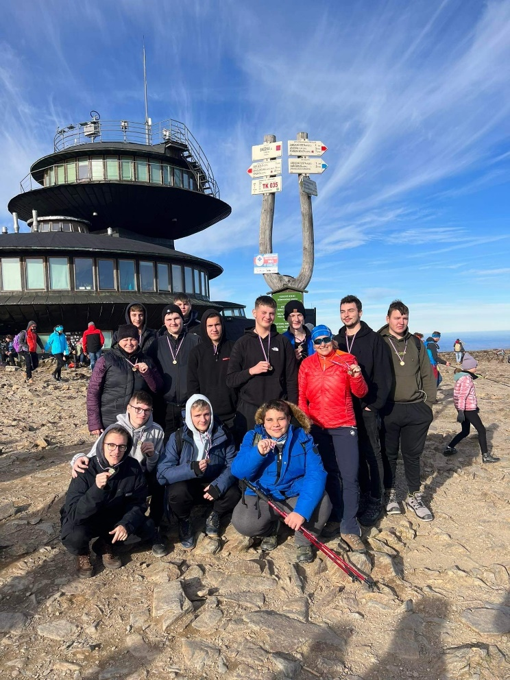
Sobota – 12.11. 2022
Dnešný deň sme začali výstupom na najvyšší vrch Českej Republiky – Sňežka, ktorý leží na hraniciach Českej a Poľskej Republiky
Po turistike sme sa boli najesť v meste a večer sme šli na koncert

Slide 9
Nedeľa – 13.11. 2022
Dnešný deň sme oddychovali na internáte

Slide 10
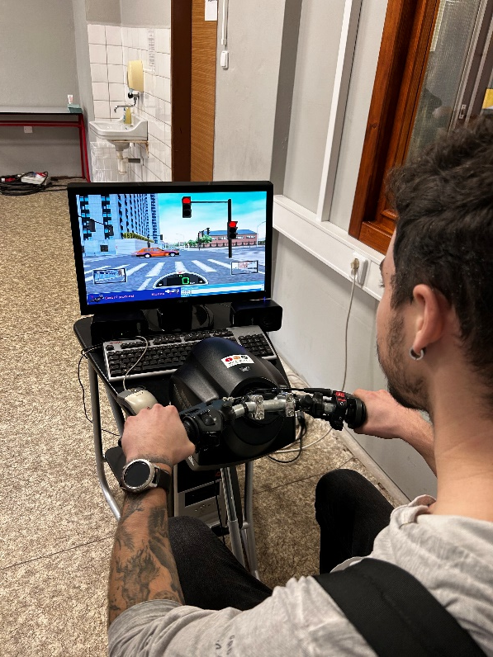
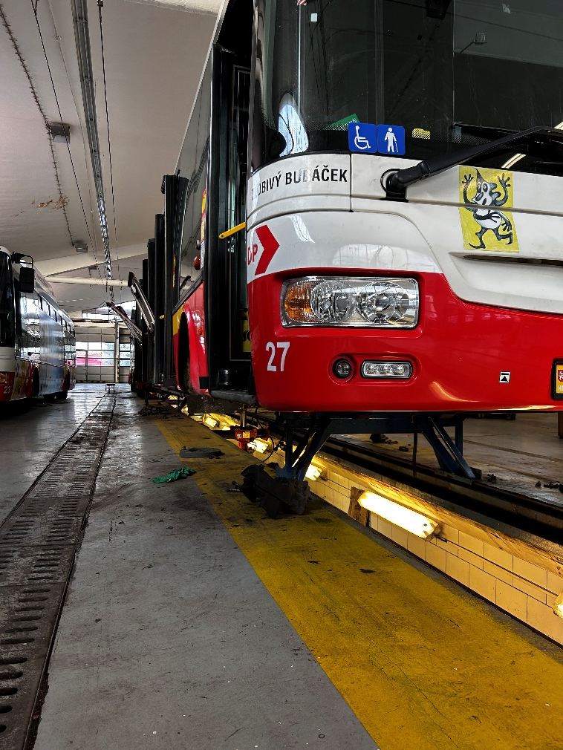
Pondelok – 14.11. 2022
Dnes sme boli na virtuálnej realite kde sme skúšali zvárať
Potom sme šli na trenažér kde sme si vyskúšali šoférovať motorku a kamión.
Po trenažéri sme boli pozrieť do depa kde sa opravujú autobusy Hradca Kralové
Večer sme šli do wellness kde som väčšinu času strávil vo výrivke

Slide 11
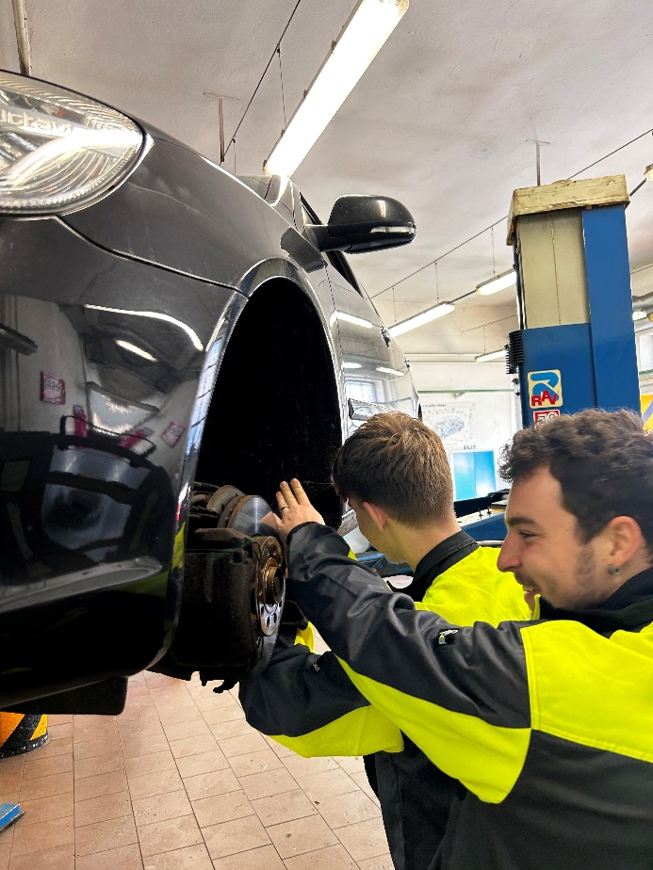
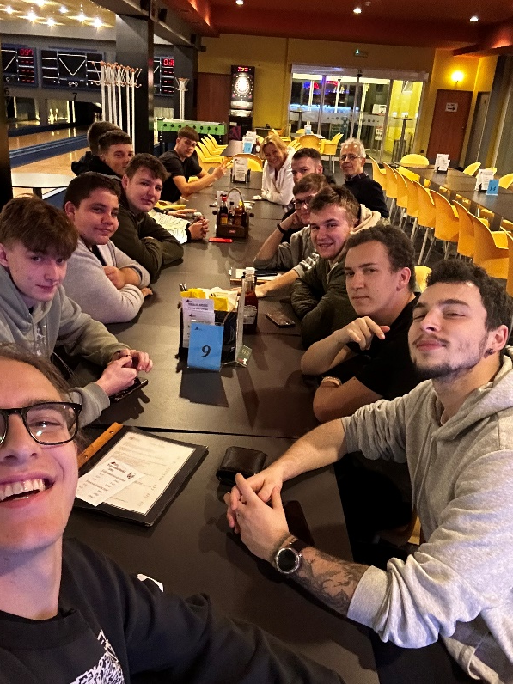
UTOROK – 15.11. 2022
Dnes sme boli na praxi kde sme sa učili ako a kde správne nastriekať látku proti korózii a potom sme prezúvali kolesá
Po obede sme mali oddych na izbe a po večeri sme šli na bowling

Slide 12
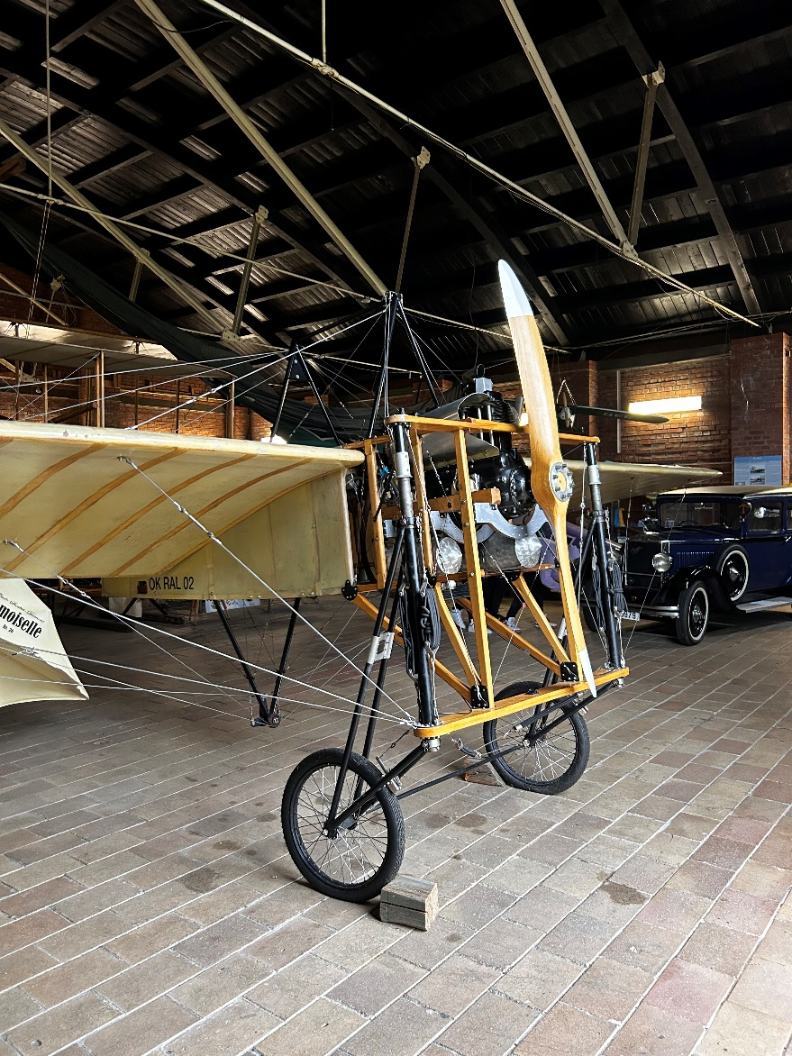
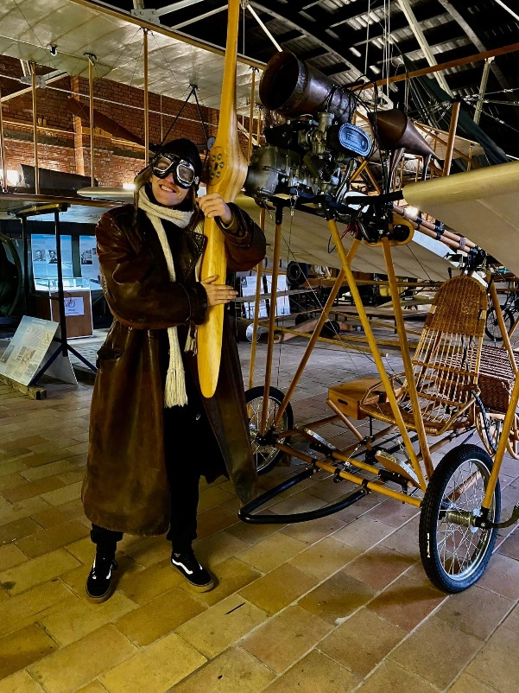
Streda – 16.11. 2022
Dnes ráno sme šli vlakom do Pardubíc kde sme boli pozrieť múzeum prvých Českých lietadiel a letcov kde sme si mohli na virtuálnej realite vyskúšať aké to je pilotovať lietadlo
Po výlete v Pardubiciach sme sa vrátili na internát kde sme oddychovali a pripravili sa na zajtrajší deň v Prahe

Slide 13
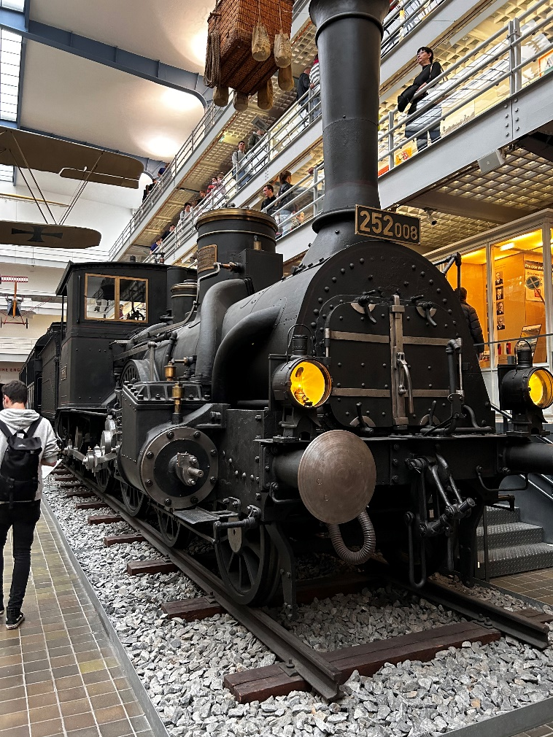
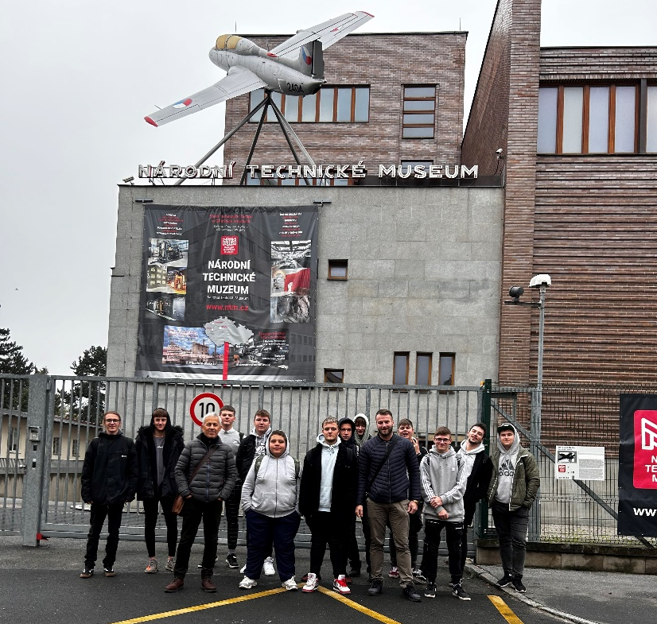
Štvrtok – 17.11. 2022
Dnešný deň sme boli v hlavnom meste Českej Republiky v Prahe.
V Prahe som bol prvý krát, tak to bolo pre mňa veľmi zaujímavé.
Ako prvé sme šli pozrieť Národné Technické Múzeum.
Po obhliadke múzea sme mali prechádzku do mesta, kde sme mali rozchod a na večer sme išli do divadla Brodwey na hru Okno mé lásky.

Slide 14
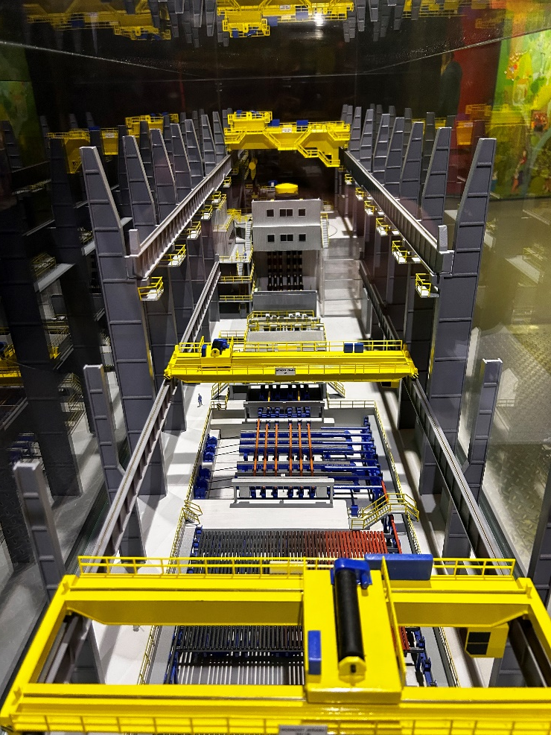
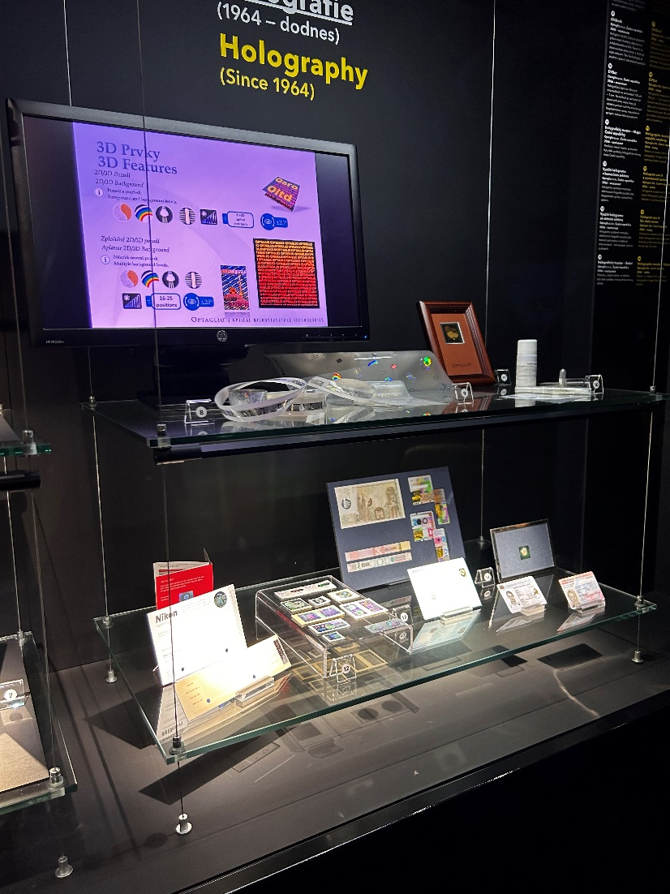
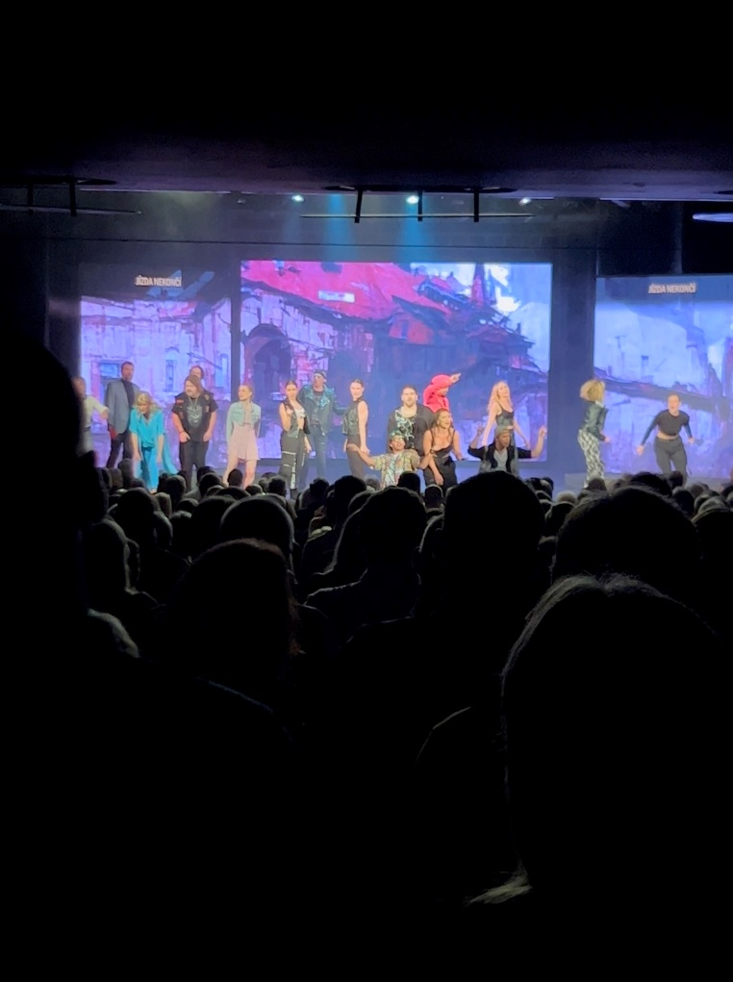
Štvrtok – 17.11. 2022

Slide 15
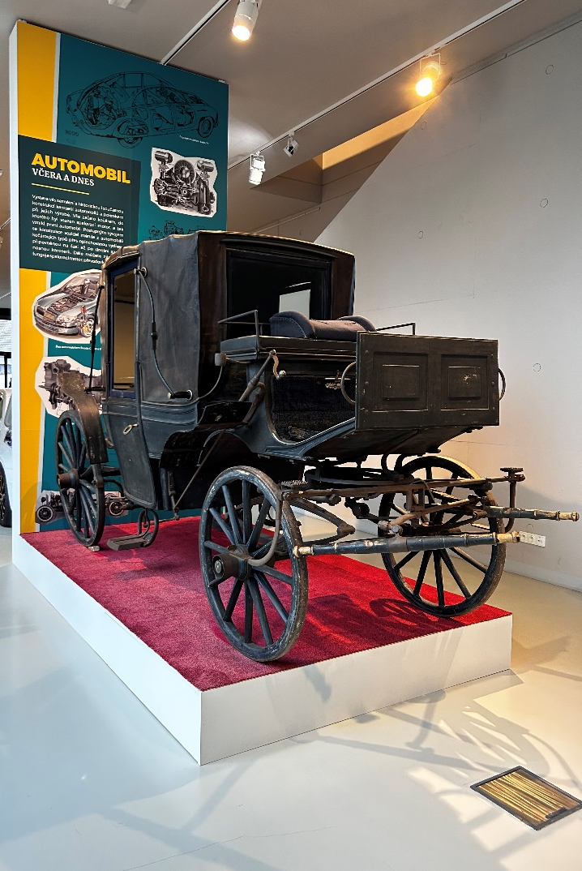
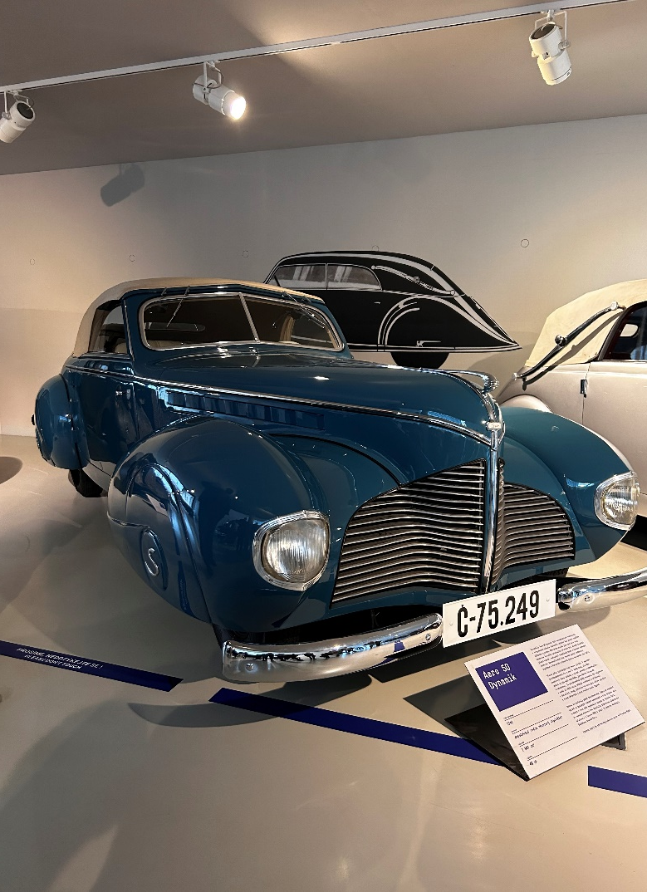
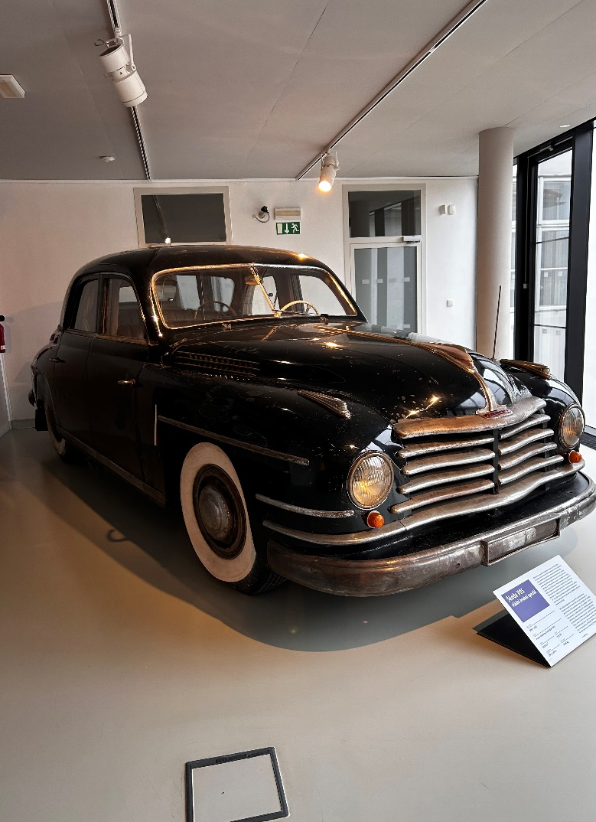
Piatok – 18.11. 2022
Dnes sme išli do múzea karosárstva vo Vysokom Mýte, kde sme mali prednášku a obhliadku veteránov.
Obhliadka múzea cestovateľa Emila Holuba

Slide 16
Záverečné zhrnutie
Na Erasme som sa naučil veľa nových vecí.
Čo sa týka praxe, prvý krát som rozobral prevodovku tak, že som mohol podrobnejšie vidieť ako a čo spolu funguje.
Vyskúšal som si ako sa napr. prezúva na novšej prezúvačke, alebo ako sa robí geometria taktiež na novšom stroji.
Spoznal som veľa nových ľudí zo školy aj z praxe.
Učitelia a majstri boli super, venovali sa nám a čokoľvek som sa spýtal podrobne a dobre mi vysvetlili.
Naučil som sa lepšie hospodáriť s peniazmi.
Som rád, lebo verím, že mi to v budúcnosti pomôže.
Taktiež jedno veľké plus je, že som si zlepšil vzťah so spolužiakmi a chalanmi z mladších ročníkov, ktorých som do erasmu moc nepoznal.
Spoznal som nové mesto a naučil som sa z časti ako funguje jeho hromadná doprava.
Taktiež som veľmi rád, že som si mohol zlepšiť jazyk a naučiť sa nové slová o ktorých som si myslel, že sa používajú ako u nás, no mýlil som sa.
Som veľmi rád, že som sa mohol zúčastniť Erasmu, spoznať nových ľudí a zažiť nezabudnuteľné zážitky.

